Slide 1
Превращаем
неживое в живое.

Slide 3
Плоские черви

Slide 4
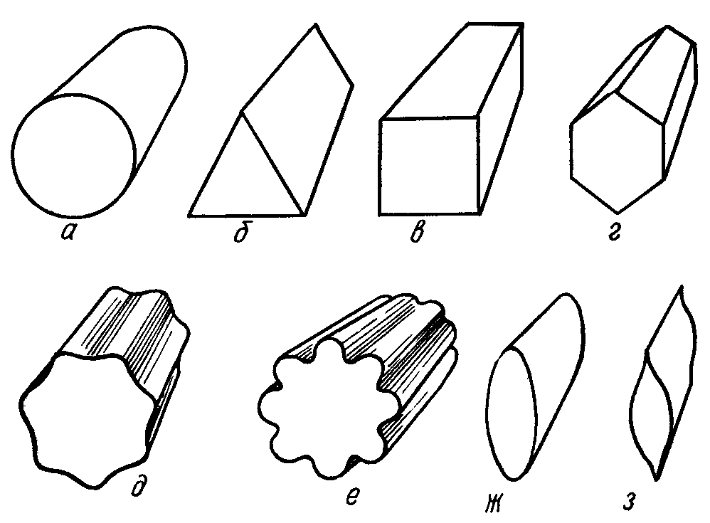

Slide 5
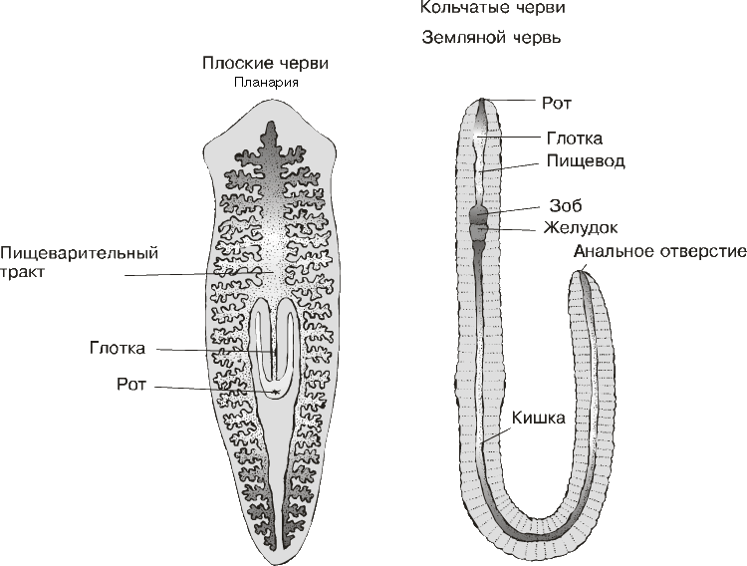

Slide 6
Ленточный червь

Slide 26
